Slide 1
SURVEILLANCE ET ÉVALUATION DES INDICATEURS DE LA QUALITÉ DU DÉPISTAGE DU CANCER DU SEIN
Lien vers le rapport:
https://www.partnershipagainstcancer.ca/fr/topics/breast-indicators-2018-2021/
Citation suggérée : Partenariat canadien contre le cancer (2024). Surveillance et évaluation des indicateurs de la qualité du dépistage du cancer du sein. Toronto : Partenariat canadien contre le cancer, 2024.
JuIN 2024

Slide 2
Statistiques clés sur le dépistage du cancer du sein au Canada

Slide 3
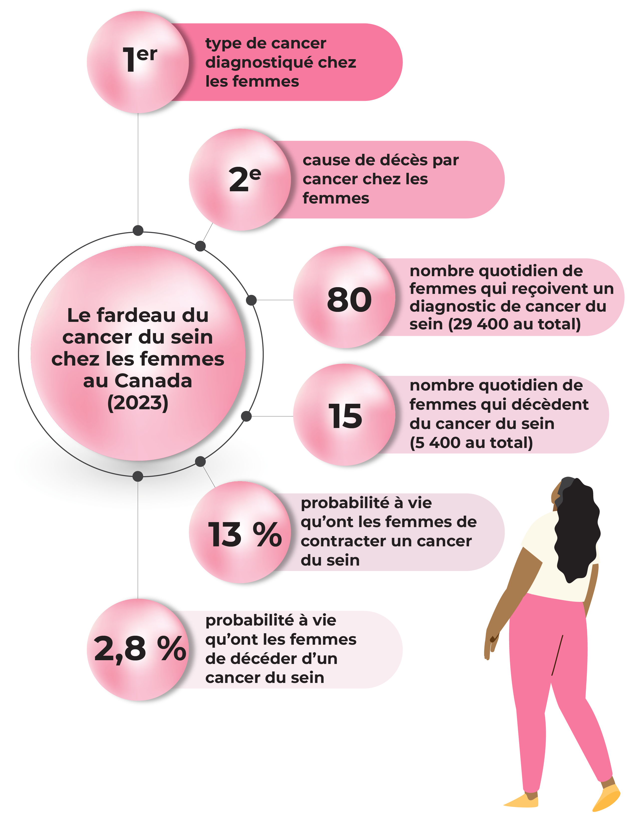
Le fardeau du cancer du sein chez les femmes au Canada (2023)
Notes:
Source de données : 2023_PDF_FR.pdf (cancer.ca)

Slide 4
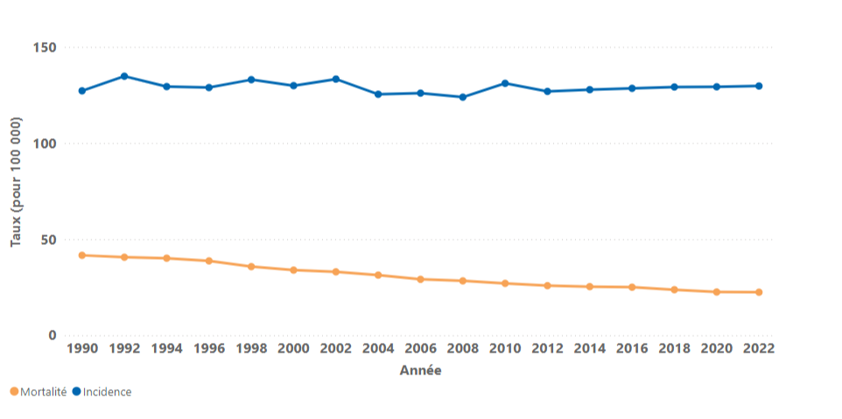
Taux d’incidence et de mortalité normalisés selon l’âge pour le cancer du sein (femmes), Canada, 1990 à 2022
Notes:
Notes de bas de page
Pour le taux d’incidence normalisée selon l’âge :
Le Québec a été exclu pour toutes les années; les estimations pour 2019 excluent la Nouvelle-Écosse.
Les taux sont normalisés selon l’âge par rapport à la population type canadienne de 2011. Les données réelles sur l’incidence étaient disponibles jusqu’en 2019 dans chaque province et chaque territoire, à l’exception de la Nouvelle-Écosse et du Québec; les valeurs pour les années 2020 à 2022 ont été estimées.
Pour le taux de mortalité normalisé selon l’âge :
Les données réelles sur la mortalité étaient disponibles jusqu’en 2020 pour l’ensemble des provinces et territoires, à l’exception du Yukon, pour lequel les données étaient disponibles jusqu’en 2016 et ont été extrapolées pour 2017 à 2020.
Les taux sont normalisés selon l’âge par rapport à la population type canadienne de 2011. Les estimations pour 2021 et 2022 ont été projetées sur la base de données allant jusqu’en 2020.
Source de données : Statistiques canadiennes sur le cancer 2023

Slide 5
Répercussions de la pandémie de COVID-19 sur le dépistage du cancer du sein

Slide 6
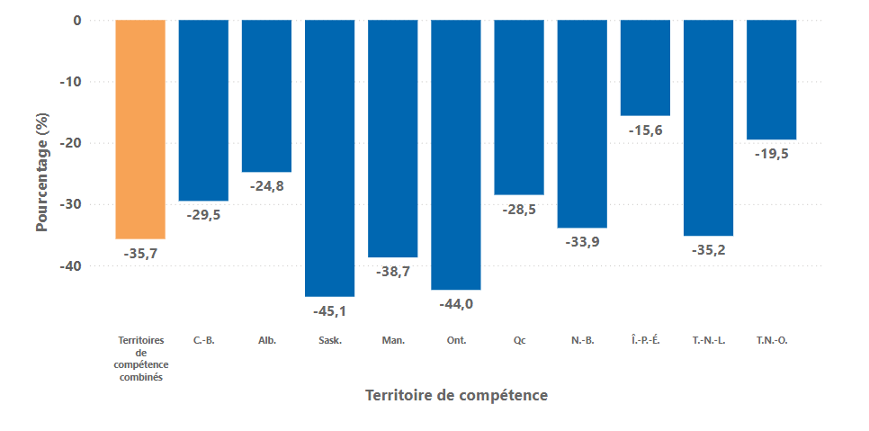
Variation, en pourcentage, du nombre de personnes âgées de 50 à 74 ans ayant subi un dépistage au cours d’une période de 12 mois, entre la période prépandémique et la période pandémique (2019 par rapport à 2020), par territoire de compétence
Notes:
Notes de bas de page
Le nombre de dépistages en 2019 (période prépandémique) et 2020 (période pandémique), pour les 50 à 74 ans, a été extrait du taux de rappel pour anomalie.
Territoires de compétence combinés : les données provenaient de la Colombie-Britannique, de l’Alberta, de la Saskatchewan, du Manitoba, de l’Ontario, du Québec, du Nouveau-Brunswick, de l’Île-du-Prince-Édouard, de Terre-Neuve-et-Labrador et des Territoires du Nord-Ouest.
Sask. : Les données incluaient les personnes âgées de 50 à 69 ans, celles âgées de 70 à 74 ans n’ayant pas été systématiquement invitées à un dépistage.
Man. : Les différences constatées peuvent également être attribuées aux changements et aux limites opérationnels observés au cours de la période de référence.
Qc : Les données incluaient les personnes âgées de 50 à 69 ans, celles âgées de 70 à 74 ans n’ayant pas été systématiquement invitées à un dépistage.
N.-B. : Les données pour 2020 sont incomplètes.
Source de données : Programme provincial de dépistage du cancer du sein

Slide 7
Taux de participation

Slide 8
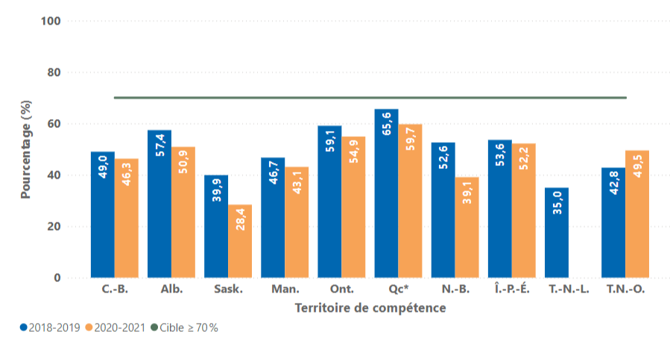
Participation au dépistage du cancer du sein chez les personnes âgées de 50 à 74 ans ayant subi un dépistage dans le cadre d’un programme de dépistage par mammographie, par territoire de compétence et par période de dépistage – 2018-2019 et 2020-2021
Notes:
Notes de bas de page
Les données citées pour 2018-2019 incluaient les dépistages de janvier 2018 à juin 2020 et les données citées pour 2020-2021 incluaient les dépistages de janvier 2020 à juin 2022. Pour le Québec*, les données citées pour 2018-2019 incluaient les dépistages de juillet 2017 à décembre 2019 et les données citées comme 2020-2021 incluaient les dépistages de juillet 2018 à décembre 2020.
Sask. : Les données incluaient les personnes âgées de 50 à 69 ans, celles âgées de 70 à 74 ans n’ayant pas systématiquement invitées à un dépistage.
Man. : La participation provinciale a été sous-estimée (d’environ 10 à 15 %), car les données reflétaient uniquement les mammographies de dépistage du programme BreastCheck, excluant ainsi celles effectuées en dehors de ce programme.
Qc* : Les données incluaient les personnes âgées de 50 à 69 ans, celles âgées de 70 à 74 ans n’ayant pas été systématiquement invitées à un dépistage. Les données pour 2020-2021 font référence aux données de 2019-2020.
N.-B. : Les résultats pour la période 2020-2021 ont été sous-estimés, car les données étaient incomplètes.
Source de données : Programmes provinciaux et territoriaux de dépistage du cancer du sein

Slide 9
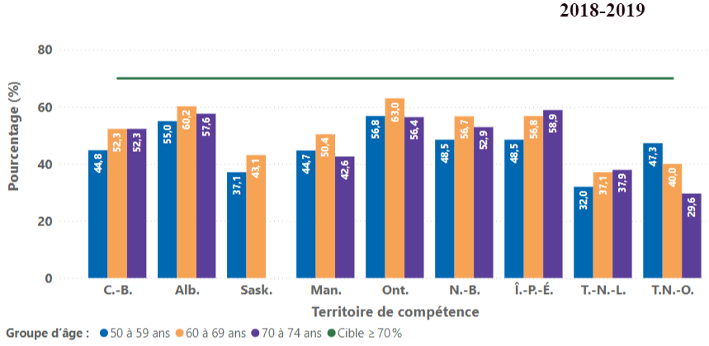
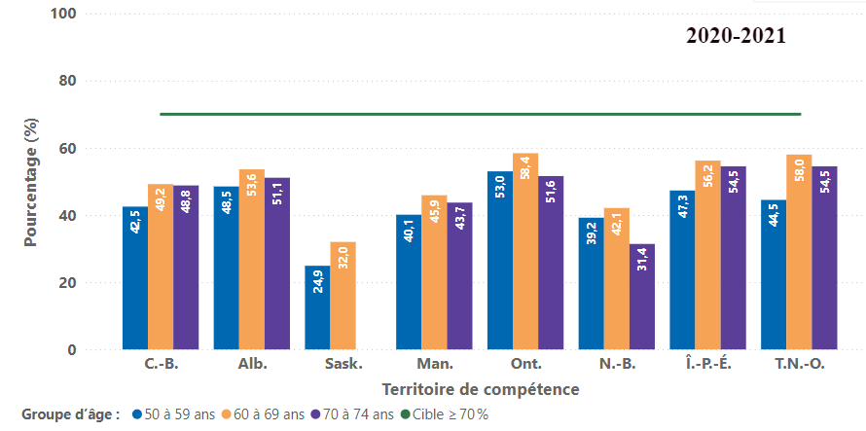
Participation au dépistage du cancer du sein chez les personnes âgées de 50 à 74 ans ayant subi un dépistage dans le cadre d’un programme de dépistage par mammographie, par territoire de compétence et par groupe d’âge – 2018-2019 et 2020-2021
Notes:
Notes de bas de page
Sask. : Les données incluaient les personnes âgées de 50 à 69 ans, celles âgées de 70 à 74 ans n’ayant pas été systématiquement invitées à un dépistage.
Man. : La participation provinciale a été sous-estimée (d’environ 10 à 15 %), car les données reflétaient uniquement les mammographies de dépistage du programme BreastCheck, excluant ainsi celles effectuées en dehors de ce programme.
N.-B. : Le résultat pour la période 2020-2021 a été sous-estimé, car les données étaient incomplètes.
Source de données : Programmes provinciaux et territoriaux de dépistage du cancer du sein

Slide 10
Taux de rappel pour anomalie

Slide 11
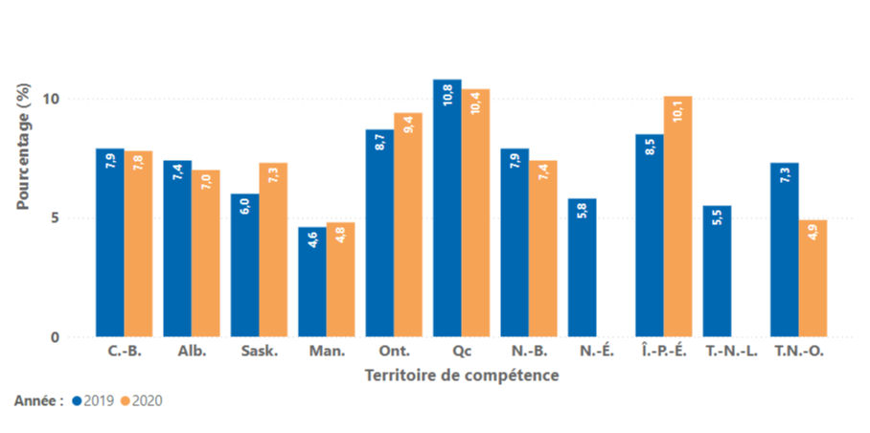
Taux de rappel pour anomalie chez les personnes âgées de 50 à 74 ans ayant subi un dépistage dans le cadre d’un programme de dépistage par mammographie, par territoire de compétence – 2019 et 2020
Notes:
Notes de bas de page
Sask. : Les données incluaient les personnes âgées de 50 à 69 ans, celles âgées de 70 à 74 ans n’ayant pas été systématiquement invitées à un dépistage.
Qc : Les données incluaient les personnes âgées de 50 à 69 ans, celles âgées de 70 à 74 ans n’ayant pas été systématiquement invitées à un dépistage.
Source de données : Programmes provinciaux et territoriaux de dépistage du cancer du sein

Slide 12
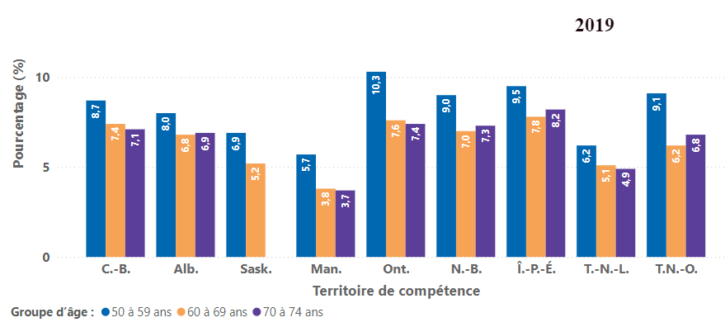
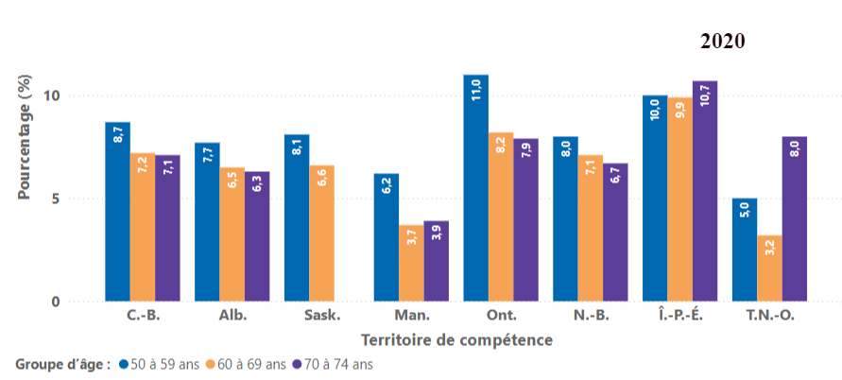
Taux de rappel pour anomalie chez les personnes âgées de 50 à 74 ans ayant subi un dépistage dans le cadre d’un programme de dépistage par mammographie, par territoire de compétence et groupe d’âge – 2019 et 2020
Notes:
Notes de bas de page
Sask. : Les données incluaient les personnes âgées de 50 à 69 ans, celles âgées de 70 à 74 ans n’ayant pas été systématiquement invitées à un dépistage.
Source de données : Programmes provinciaux et territoriaux de dépistage du cancer du sein

Slide 13
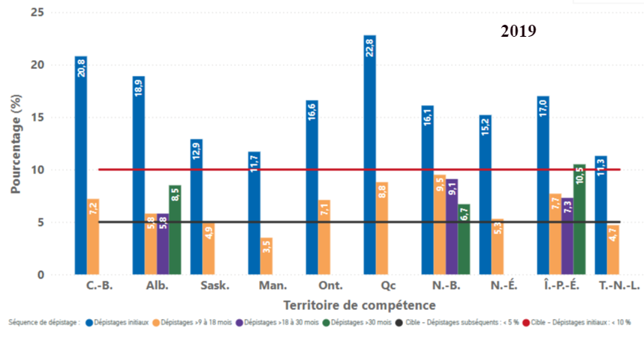
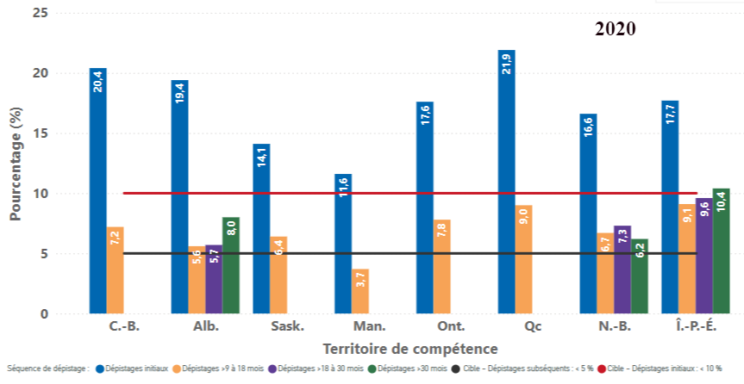
Taux de rappel pour anomalie chez les personnes âgées de 50 à 74 ans ayant subi un dépistage dans le cadre d’un programme de dépistage par mammographie, par territoire de compétence et par séquence de dépistage – 2019 et 2020
Notes:
Notes de bas de page
Sask. : Les données incluaient les personnes âgées de 50 à 69 ans, celles âgées de 70 à 74 ans n’ayant pas été systématiquement invitées à un dépistage.
Qc : Les données incluaient les personnes âgées de 50 à 69 ans, celles âgées de 70 à 74 ans n’ayant pas été systématiquement invitées à un dépistage. Impossible de répartir les dépistages subséquents selon l’intervalle de mois spécifié. Tous les dépistages subséquents ont été regroupés et présentés comme des « dépistages > 9 mois à 18 mois ». Les dépistages subséquents dans le PQDCS sont définis comme des dépistages après ≥ 11 mois.
La Colombie-Britannique, la Saskatchewan, le Manitoba, l’Ontario, la Nouvelle-Écosse et Terre-Neuve-et-Labrador n’ont pas été en mesure de répartir les dépistages subséquents selon l’intervalle de mois spécifié. Tous les dépistages subséquents ont été regroupés et présentés comme des « dépistages > 9 mois à 18 mois ».
Source de données : Programmes provinciaux de dépistage du cancer du sein

Slide 14
Valeur prédictive positive

Slide 15
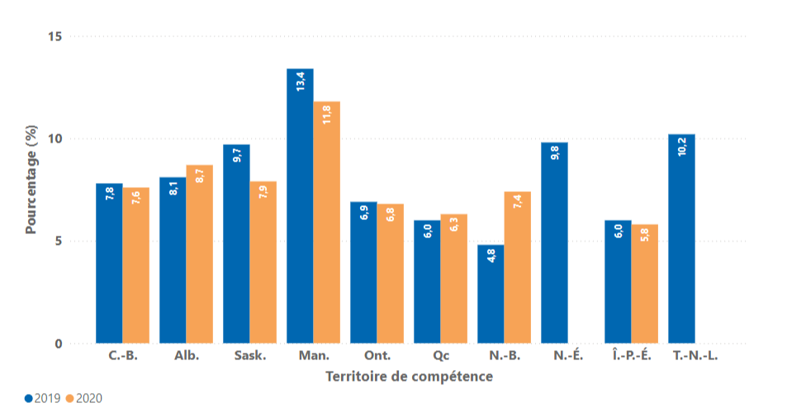
Pourcentage de personnes (âgées de 50 à 74 ans) ayant passé une mammographie avec un résultat anormal et ayant reçu un diagnostic de cancer du sein, par territoire de compétence – 2019 et 2020
Notes:
Notes de bas de page
Sask. : Les données incluaient les personnes âgées de 50 à 69 ans, celles âgées de 70 à 74 ans n’ayant pas été systématiquement invitées à un dépistage. Les personnes perdues de vue pour le suivi dans les 6 mois après le dépistage n’ont pas été exclues.
Ont. : Les personnes ayant obtenu un résultat anormal de dépistage qui ont été perdues de vue pour le suivi ont été exclues, indépendamment de la période de 6 mois.
Qc : Les données incluaient les personnes âgées de 50 à 69 ans, celles âgées de 70 à 74 ans n’ayant pas été systématiquement invitées à un dépistage.
N.-É., T.-N.-L. : Les personnes perdues de vue pour le suivi dans les 6 mois après le dépistage n’ont pas été exclues.
Source de données : Programmes provinciaux de dépistage du cancer du sein

Slide 16
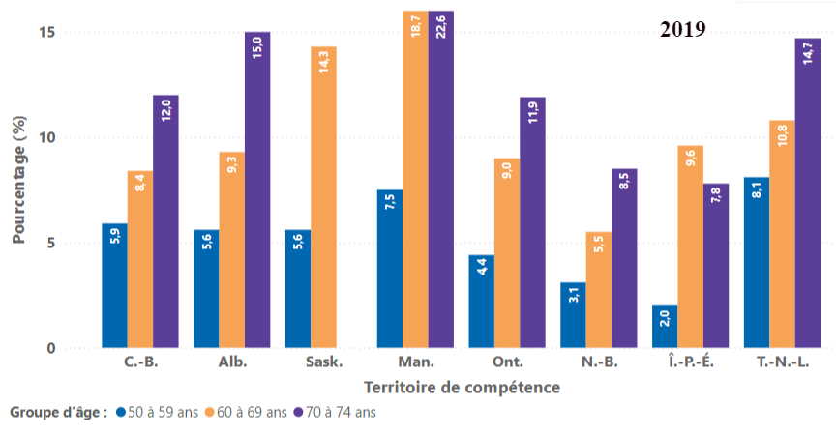
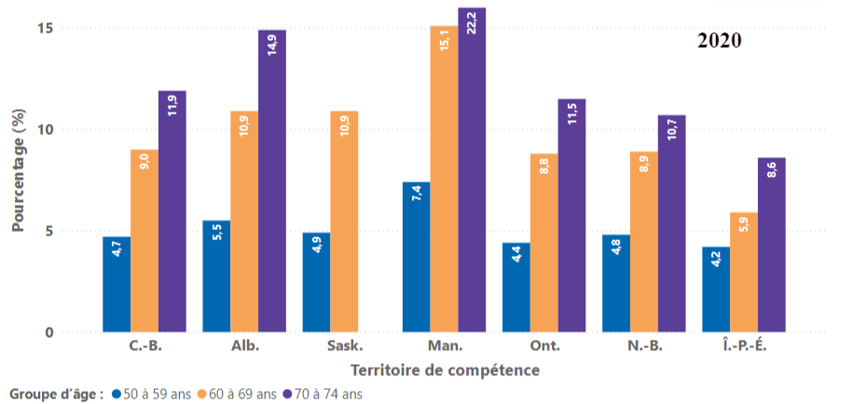
Pourcentage de personnes (âgées de 50 à 74 ans) ayant passé une mammographie avec un résultat anormal et ayant reçu un diagnostic de cancer du sein, par territoire de compétence et par groupe d’âge – 2019 et 2020
Notes:
Notes de bas de page
Sask. : Les données incluaient les personnes âgées de 50 à 69 ans, celles âgées de 70 à 74 ans n’ayant pas été systématiquement invitées à un dépistage. Les personnes perdues de vue pour le suivi dans les 6 mois après le dépistage n’ont pas été exclues.
N.-É., T.-N.-L. : Les personnes perdues de vue pour le suivi dans les 6 mois après le dépistage n’ont pas été exclues.
Ont. : Les personnes ayant obtenu un résultat anormal de dépistage qui ont été perdues de vue pour le suivi ont été exclues, indépendamment de la période de 6 mois.
Source de données : Programmes provinciaux de dépistage du cancer du sein

Slide 17
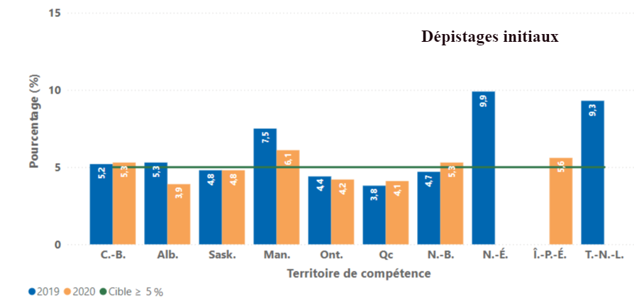
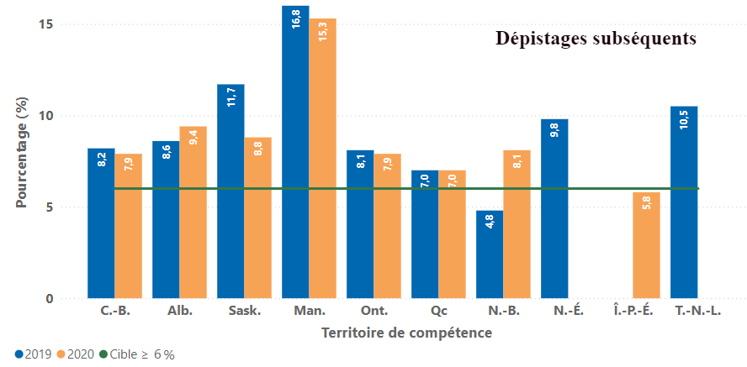
Pourcentage de personnes (âgées de 50 à 74 ans) ayant passé une mammographie avec un résultat anormal et ayant reçu un diagnostic de cancer du sein, par territoire de compétence et par séquence de dépistage – 2019 et 2020
Notes:
Notes de bas de page
Sask. : Les données incluaient les personnes âgées de 50 à 69 ans, celles âgées de 70 à 74 ans n’ayant pas été systématiquement invitées à un dépistage. Les personnes perdues de vue pour le suivi dans les 6 mois après le dépistage n’ont pas été exclues.
N.-É., T.-N.-L. : Les personnes perdues de vue pour le suivi dans les 6 mois après le dépistage n’ont pas été exclues.
Ont. : Les personnes ayant obtenu un résultat anormal de dépistage qui ont été perdues de vue pour le suivi ont été exclues, indépendamment de la période de 6 mois.
Qc : Les données incluaient les personnes âgées de 50 à 69 ans, celles âgées de 70 à 74 ans n’ayant pas été systématiquement invitées à un dépistage.
Source de données : Programmes provinciaux de dépistage du cancer du sein

Slide 18
Taux de détection de cancers

Slide 19
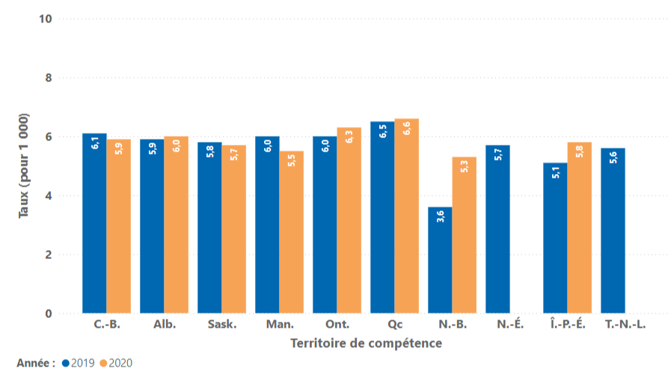
Taux de détection de cancers du sein (pour 1 000 dépistages) chez les personnes âgées de 50 à 74 ans, ayant subi un dépistage dans le cadre d’un programme de dépistage par mammographie, par territoire de compétence – 2019 et 2020
Notes:
Notes de bas de page
Sask. : Les données incluaient les personnes âgées de 50 à 69 ans, celles âgées de 70 à 74 ans n’ayant pas été systématiquement invitées à un dépistage. Les personnes perdues de vue pour le suivi dans les 6 mois après le dépistage n’ont pas été exclues.
Ont. : Les personnes ayant obtenu un résultat anormal de dépistage qui ont été perdues de vue pour le suivi ont été exclues, indépendamment de la période de 6 mois.
Qc : Les données incluaient les personnes âgées de 50 à 69 ans, celles âgées de 70 à 74 ans n’ayant pas été systématiquement invitées à un dépistage. Les cancers du sein comprennent les cancers in situ, infiltrants et non précisés.
N.-B., N.-É. et T.-N.-L. : Les personnes perdues de vue pour le suivi dans les 6 mois après le dépistage n’ont pas été exclues.
Source de données : Programmes provinciaux de dépistage du cancer du sein

Slide 20
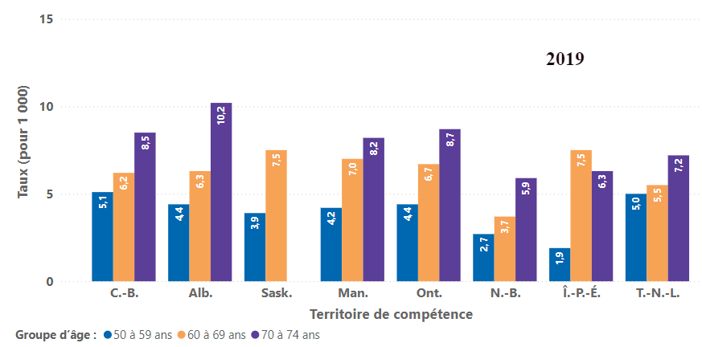
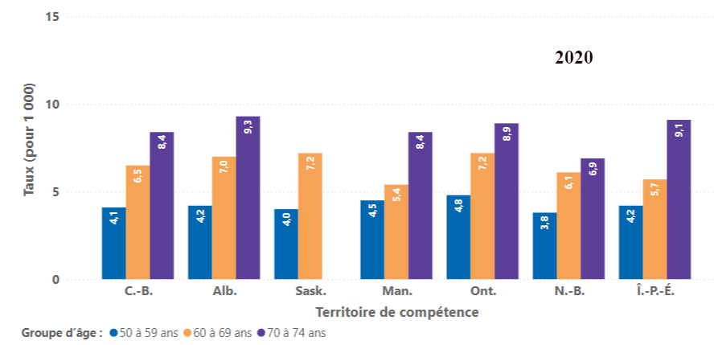
Taux de détection de cancers du sein (pour 1 000 dépistages) chez les personnes âgées de 50 à 74 ans, ayant subi un dépistage dans le cadre d’un programme de dépistage par mammographie, par territoire de compétence et par groupe d’âge – 2019 et 2020
Notes:
Notes de bas de page
Sask. : Les données incluaient les personnes âgées de 50 à 69 ans, celles âgées de 70 à 74 ans n’ayant pas été systématiquement invitées à un dépistage. Les personnes perdues de vue pour le suivi dans les 6 mois après le dépistage n’ont pas été exclues.
Ont. : Les personnes ayant obtenu un résultat anormal de dépistage qui ont été perdues de vue pour le suivi ont été exclues, indépendamment de la période de 6 mois.
N.-B., N.-É. et T.-N.-L. : Les personnes perdues de vue pour le suivi dans les 6 mois après le dépistage n’ont pas été exclues.
Source de données : Programmes provinciaux de dépistage du cancer du sein

Slide 21
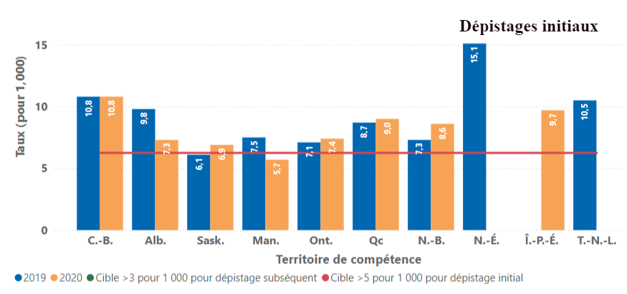
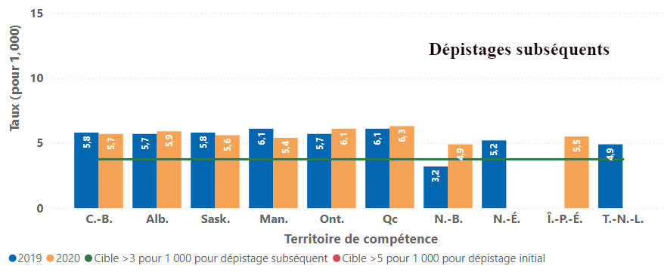
Taux de détection de cancers du sein (pour 1 000 dépistages) chez les personnes âgées de 50 à 74 ans, ayant subi un dépistage dans le cadre d’un programme de dépistage par mammographie, par territoire de compétence et séquence de dépistage – 2019 et 2020
Notes:
Notes de bas de page
Sask. : Les données incluaient les personnes âgées de 50 à 69 ans, celles âgées de 70 à 74 ans n’ayant pas été systématiquement invitées à un dépistage. Les personnes perdues de vue pour le suivi dans les 6 mois après le dépistage n’ont pas été exclues.
Ont. : Les personnes ayant obtenu un résultat anormal de dépistage qui ont été perdues de vue pour le suivi ont été exclues, indépendamment de la période de 6 mois.
Qc : Les données incluaient les personnes âgées de 50 à 69 ans, celles âgées de 70 à 74 ans n’ayant pas été systématiquement invitées à un dépistage. Les cancers du sein comprennent les cancers in situ, infiltrants et non précisés.
N.-B., N.-É. et T.-N.-L. : Les personnes perdues de vue pour le suivi dans les 6 mois après le dépistage n’ont pas été exclues.
Source de données : Programme provincial de dépistage du cancer du sein

Slide 22
Délai entre le dépistage et le diagnostic

Slide 23
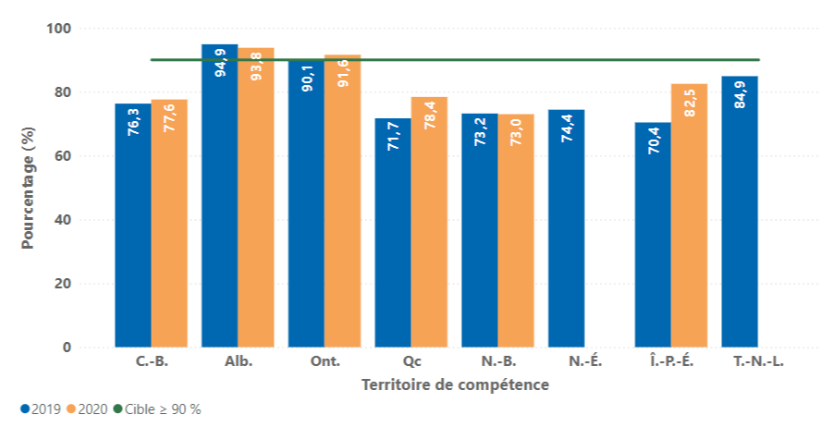
Pourcentage de dépistages anormaux chez les personnes âgées de 50 à 74 ans ayant reçu un diagnostic définitif sans biopsie dans les 5 semaines, par territoire de compétence – 2019 et 2020
Notes:
Notes de bas de page
Alb. : Les données comprenaient des dépistages ayant donné lieu à des anomalies mineures pour des personnes ayant quitté la province après le dépistage.
Ont. : Les personnes perdues de vue pour le suivi après un dépistage anormal ont été exclues.
Qc : Les données incluaient les personnes âgées de 50 à 69 ans, celles âgées de 70 à 74 ans n’ayant pas été systématiquement invitées à un dépistage.
N.-B. : Les données pour 2020 étaient incomplètes.
Source de données : Programme provincial de dépistage du cancer du sein

Slide 24
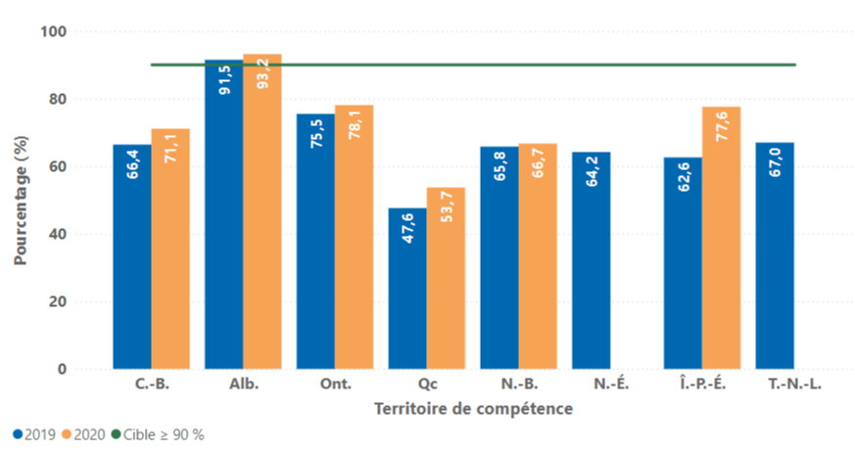
Pourcentage de dépistages anormaux chez les personnes âgées de 50 à 74 ans ayant reçu un diagnostic définitif avec biopsie dans les 7 semaines, par territoire de compétence – 2019 et 2020
Notes:
Notes de bas de page
Alb. : Les données comprenaient des dépistages ayant donné lieu à des anomalies mineures pour des personnes ayant quitté la province après le dépistage.
Ont. : Les personnes perdues de vue pour le suivi après un dépistage anormal ont été exclues.
Qc : Les données incluaient les personnes âgées de 50 à 69 ans, celles âgées de 70 à 74 ans n’ayant pas été systématiquement invitées à un dépistage.
N.-B. : Les données pour 2020 étaient incomplètes.
Source de données : Programme provincial de dépistage du cancer du sein

Slide 25
Taux de détection de cancers postérieurement au dépistage

Slide 26
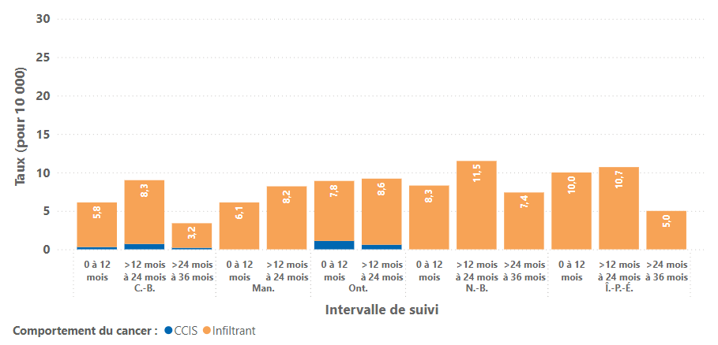
Taux de cancers du sein diagnostiqués postérieurement au dépistage (pour 10 000 dépistages) chez les personnes âgées de 50 à 74 ans ayant subi un dépistage dans le cadre d’un programme de dépistage par mammographie, par territoire de compétence – année de dépistage 2017-2018
Notes:
Notes de bas de page
Man. : Les données sur le CCIS et le cancer du sein infiltrant ont été combinées pour éviter la divulgation résiduelle de petits nombres. Les personnes ayant subi une mastectomie bilatérale n’ont pas été exclues.
N.-B. et Î.-P.-É. : Les données sur le CCIS et le cancer du sein infiltrant ont été combinées pour éviter la divulgation résiduelle de petits nombres.
Ont. : Les personnes perdues de vue pour le suivi après le dépistage, décédées ou ayant subi une mastectomie bilatérale au cours de l’intervalle de suivi n’ont pas été exclues.
Qc : Le taux de cancers diagnostiqués postérieurement au dépistage était de 6,9 pour 10 000 années-personnes pour l’intervalle 0 à 12 mois (sur la base des dépistages en 2019) et de 10,9 pour 10 000 années-personnes pour l’intervalle > 12 mois à 24 mois (sur la base des dépistages en 2018). Les données ne portaient que sur les personnes âgées de 50 à 69 ans et sur les cancers infiltrants. Les cancers détectés postérieurement au dépistage ont été mesurés fin 2020; le dénominateur était le suivi cumulé en années-personnes après un épisode de dépistage négatif.
Source de données : Programmes provinciaux de dépistage du cancer du sein

